Slide 1
Les Francs-Bourgeois-La Salle Ecole de football
Apprendre à jouer ensemble
Jouer c’est bien… mais bien jouer c’est mieux!

Slide 2
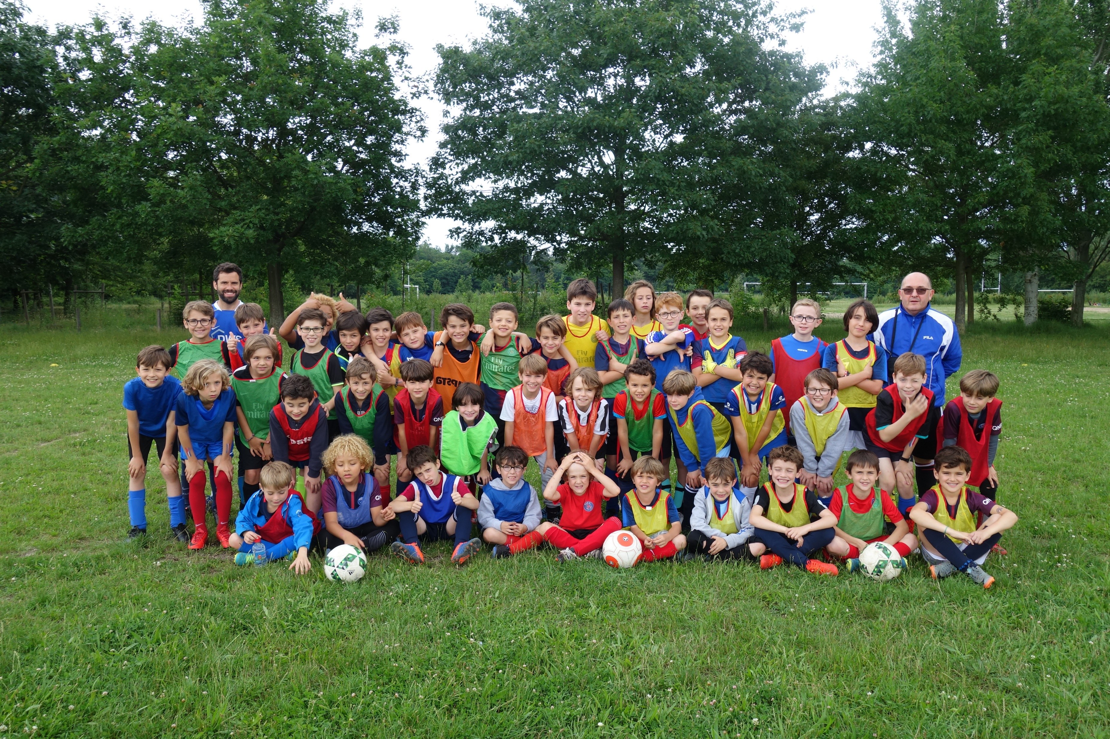

Slide 3
Lieu: Stade Pershing (Trajet en car au départ de l’école)
Le mercredi après-midi
de 13h30 à 16h30

Slide 4
Responsables
Messieurs
Girault, Réglain et Naditch

Slide 5
Ouverte à tous les enfants du Primaire
Filles et Garçons
Du CP au CM2
Aux débutants comme aux joueurs confirmés

Slide 6
Notre projet pédagogique
Adapté à l’âge de votre enfant, à son niveau, à ses capacités.

Slide 7
Faire découvrir
un sport collectif
ses règles
sa spécificité
ses techniques

Slide 8
Développer la motricité
Savoir maîtriser son ballon:
Dribbler
Contrôler
Passer
Tirer
Cette photo par Auteur inconnu est soumis à la licence CC BY-NC-SA

Slide 9
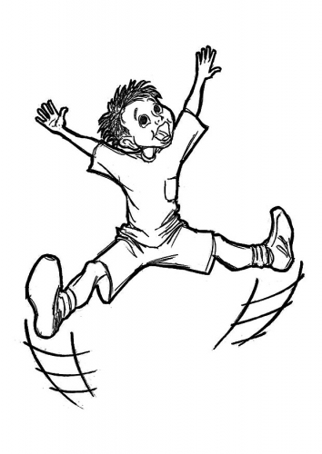
Donner
La confiance
Le plaisir d’apprendre

Slide 10
Apprendre
A être, à vivre et à jouer ensemble, entre camarades, en toute amitié.

Slide 11
Valoriser
L’effort, la volonté, le respect, le courage, la créativité et la réflexion, la persévérance et l’esprit d’équipe.

Slide 12
Responsabiliser
Tous les enfants sont intégrés, chaque semaine, à l’un des quatre postes de responsabilité proposés.

Slide 13
Responsabiliser
1-Gestion du vestiaire:
Prendre les clés, ouvrir le vestiaire, veiller au rangement et à la propreté du vestiaire.

Slide 14
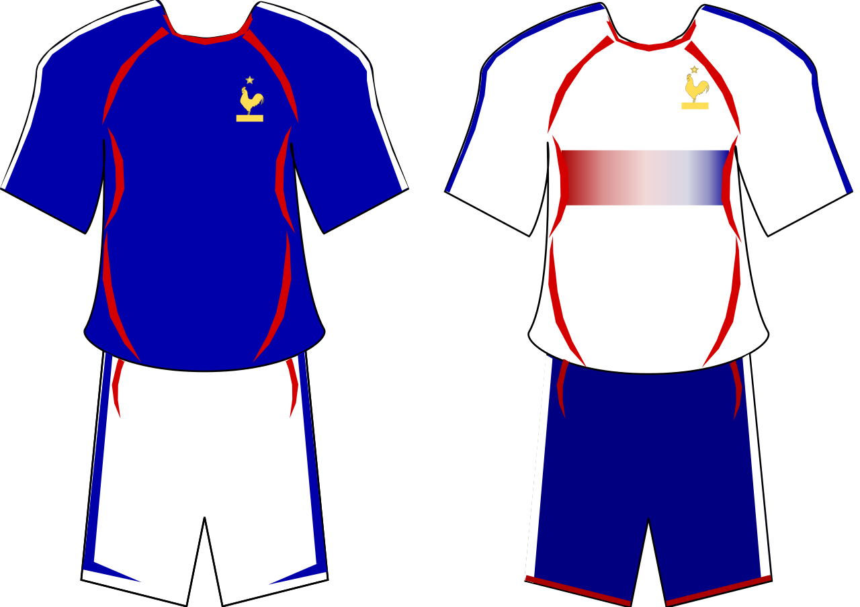
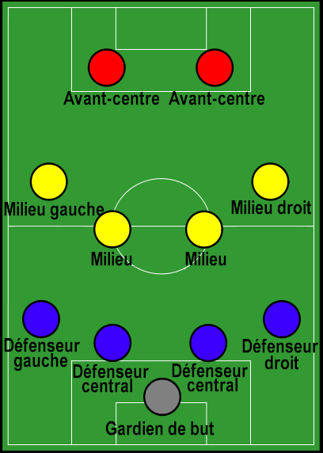
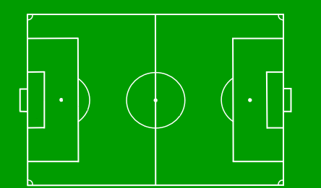
Responsabiliser
2-Gestion du matériel:
Transport des sacs, comptage des ballons, des plots, des chasubles.
Préparation du terrain.

Slide 15
Responsabiliser
3-Organisation des déplacements, de la mise en train, de la démonstration:
Veiller à ce que le groupe se déplace en bon ordre.
Assurer l’échauffement du groupe pendant l’installation du matériel.
Montrer aux camarades un nouveau geste technique, un nouvel exercice.

Slide 16
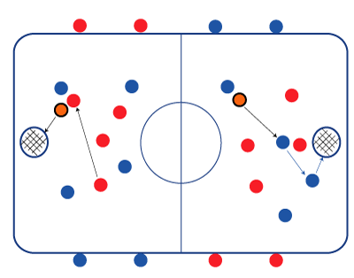
Responsabiliser
4-Evaluation de l’activité dans les vestiaires à la fin de la séance:
Expliquer devant le groupe ce qu’on a fait pendant la séance en argumentant: L’exercice a été facile / difficile et pourquoi.

Slide 17
Matériel mis à la disposition des enfants
1- Ballons (un ballon par enfant)
2- Chasubles
3- Plots

Slide 18
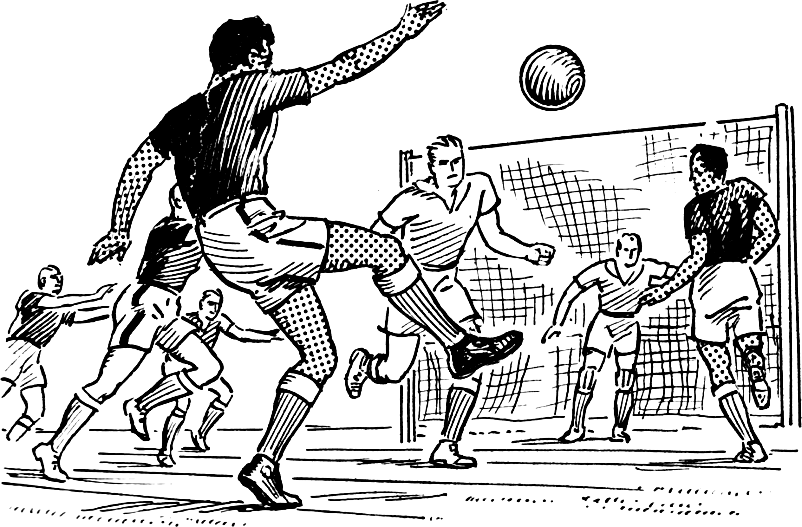
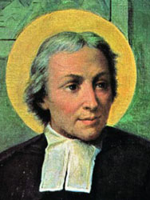
Venez rejoindre notre Ecole de football ! Renseignements : M.Naditch, au 01 44 59 23 93

Slide 19
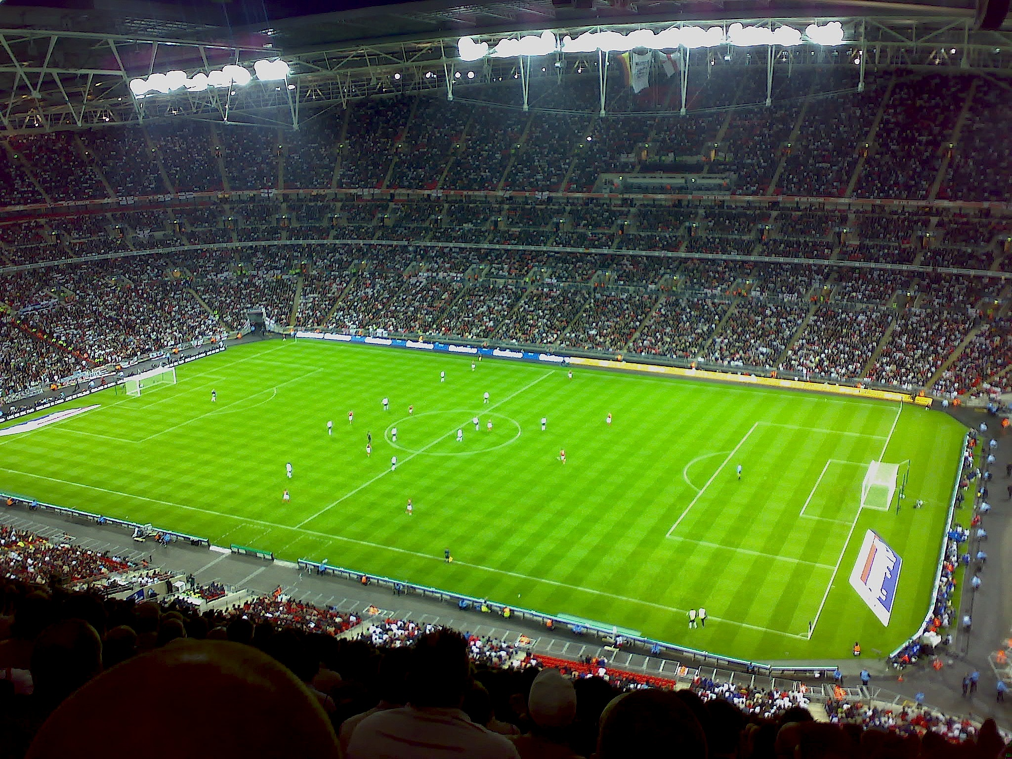
A bientôt!

